Slide 1
Система поддержки и сопровождения карьерного роста педагогов
Медведева Валерия Анатольевна
директор МБОУ СОШ № 160 г. Новосибирска

Slide 2
МБОУ СОШ № 160
г. Новосибирск
Система поддержки и сопровождения карьерного роста педагогов
Педагог - это человек с большим и добрым сердцем, который заражает своих учеников любовью к знаниям, людям и миру. Именно настоящий учитель способен направить интересы ребенка в нужное русло, привить необходимые навыки для строительства счастливой жизни.

Slide 3
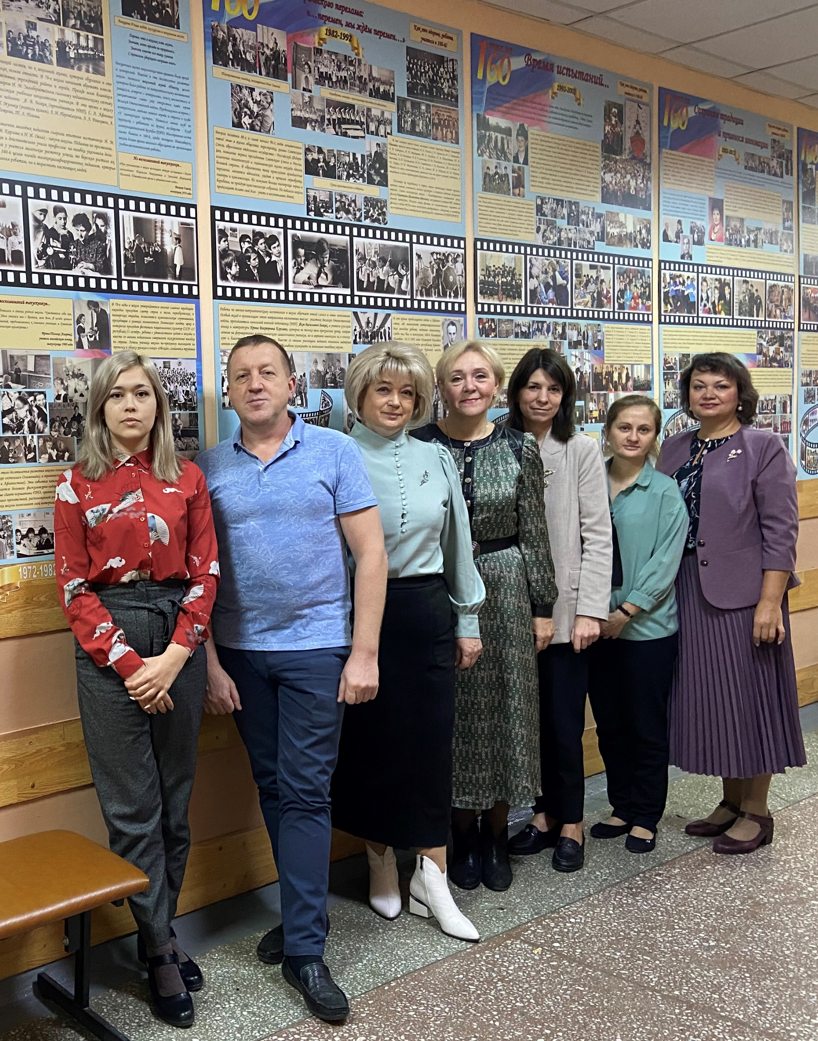
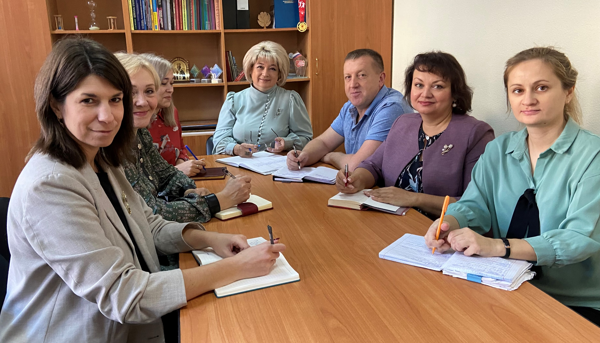
Система поддержки и сопровождения карьерного роста педагогов

Slide 4
Система поддержки и сопровождения карьерного роста педагогов
МБОУ СОШ № 160
г. Новосибирск
НОРМАТИВНО-ПРАВОВОЕ ОБЕСПЕЧЕНИЕ СИСТЕМЫ НАСТАВНИЧЕСТВА В МБОУ СОШ № 160 В 2022-2023 ГОДУ
1. Положение о системе наставничества в МБОУ СОШ № 160;
2. Дорожная карта по реализации положения «о системе наставничества в МБОУ СОШ № 160»;
3. Программа развития кадрового потенциала МБОУ СОШ № 160;
4. Положение об организации научно-методической работы в МБОУ СОШ № 160;
5. Положение о непрерывном профессиональном развитии педагогических работников МБОУ СОШ № 160;
6. План работы НМЦ в учебном году;
7. Планы работы ШМО с блоком сопровождения наставничества;
8. Пакет методических материалов для оценки профессиональных компетенций преподавателей;
9. База педагогов-наставников МБОУ СОШ № 160 в учебном году;
10. Персонализированные программы сопровождения педагогов по требуемым направлениям кадровой поддержки
(Базовое сопровождение, повышенное, углублённое)
11. План мероприятий («дорожная карта») по повышению объективности оценивания образовательных результатов на учебный год педагогов, требующих повышенной методической поддержки
12. План перекрестного контроля педагогического коллектива;
13. Положение о ВСОКО;
14. План ВСОКО на учебный год.

Slide 5
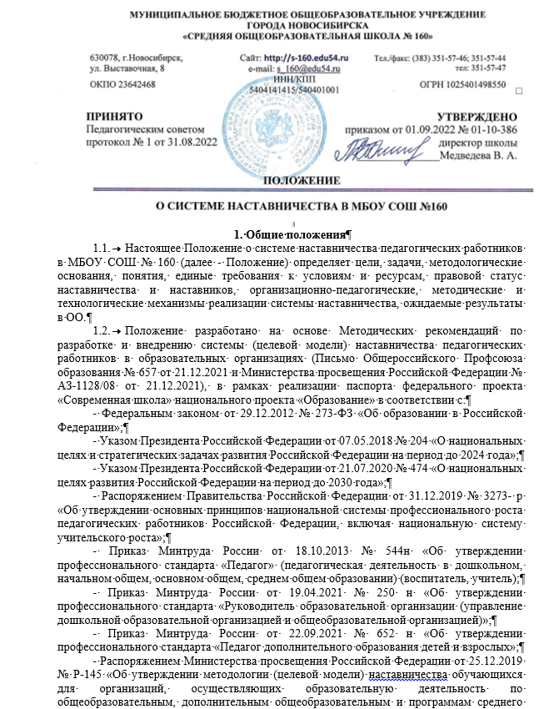
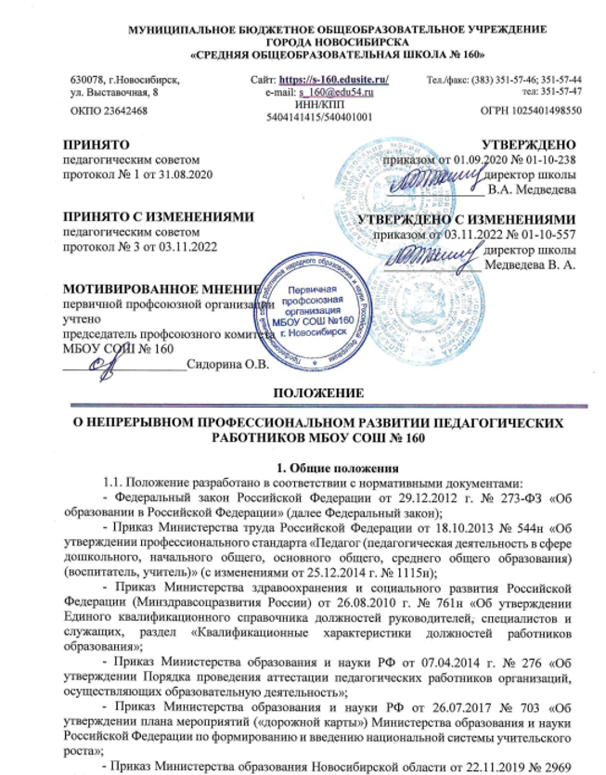
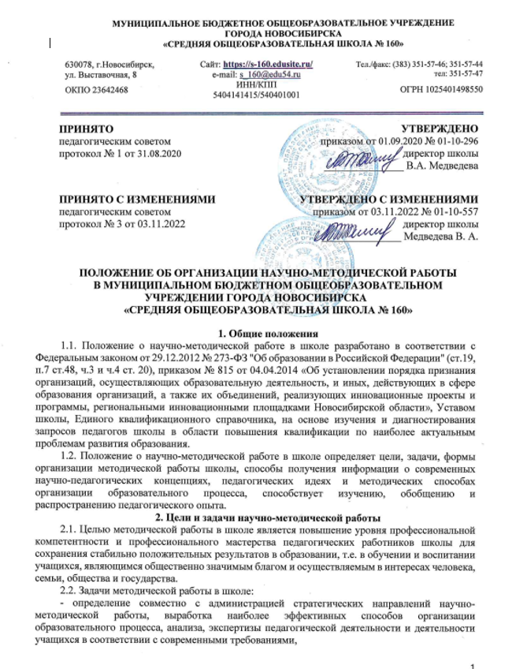
Система поддержки и сопровождения карьерного роста педагогов
МБОУ СОШ № 160
г. Новосибирск

Slide 6
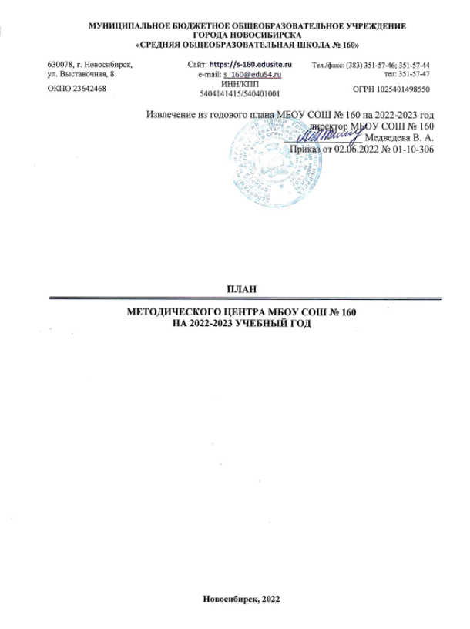
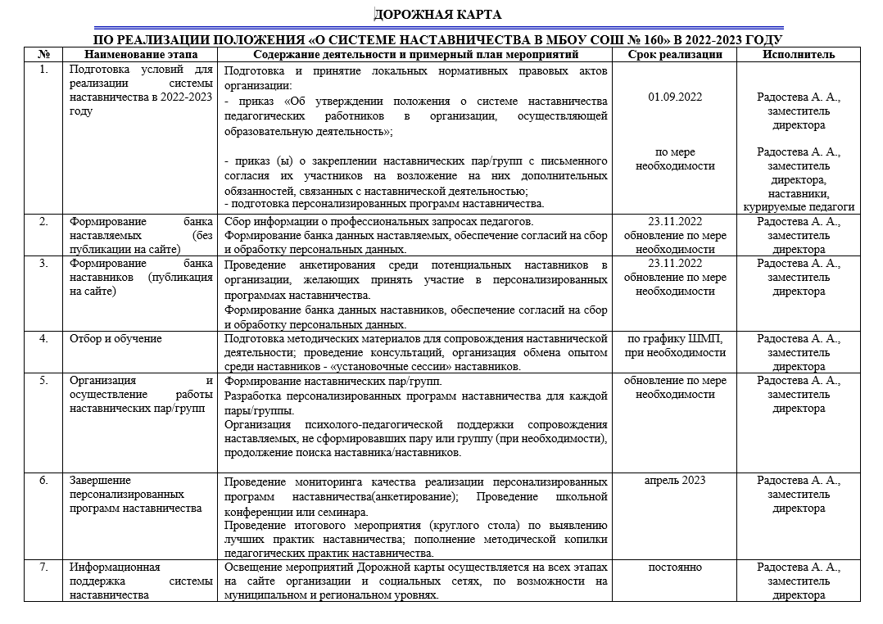
Система поддержки и сопровождения карьерного роста педагогов
МБОУ СОШ № 160
г. Новосибирск

Slide 7
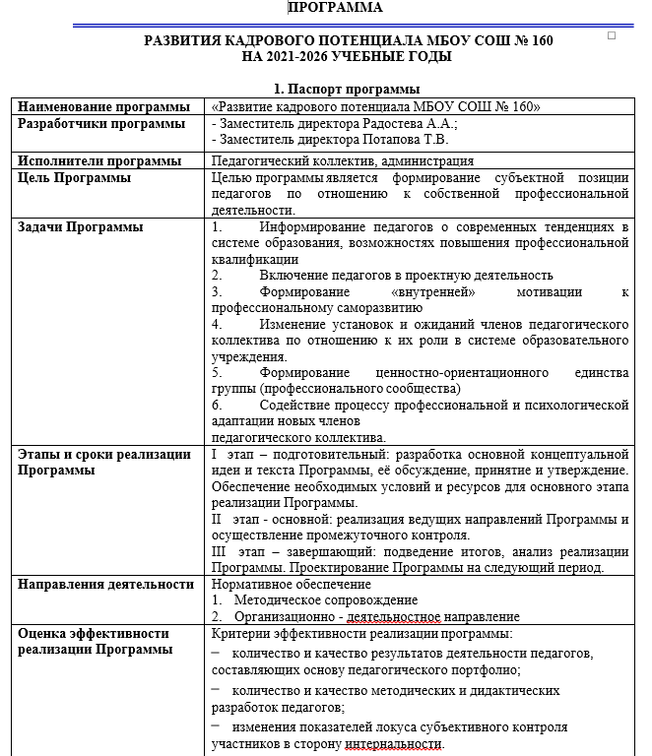
Система поддержки и сопровождения карьерного роста педагогов
МБОУ СОШ № 160
г. Новосибирск
Важнейшими направлениями кадровой политики являются:
совершенствование системы подготовки, переподготовки и повышения уровня квалификации и профессионализма педагогических и руководящих работников;
работа по удовлетворению потребностей ОО в высококвалифицированных и творческих кадрах; повышение престижа педагогической профессии.

Slide 8
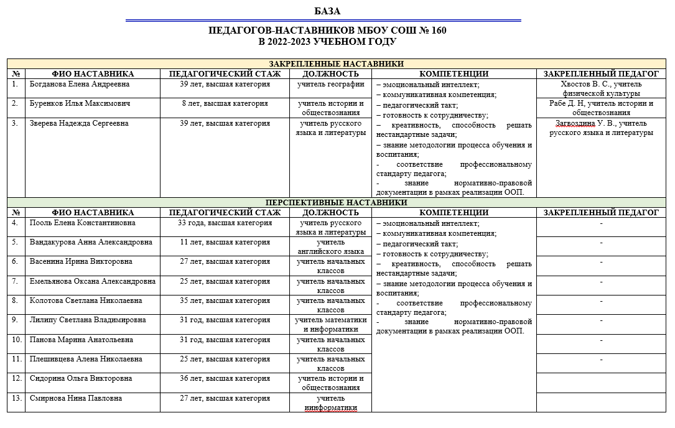
Система поддержки и сопровождения карьерного роста педагогов
МБОУ СОШ № 160
г. Новосибирск

Slide 9
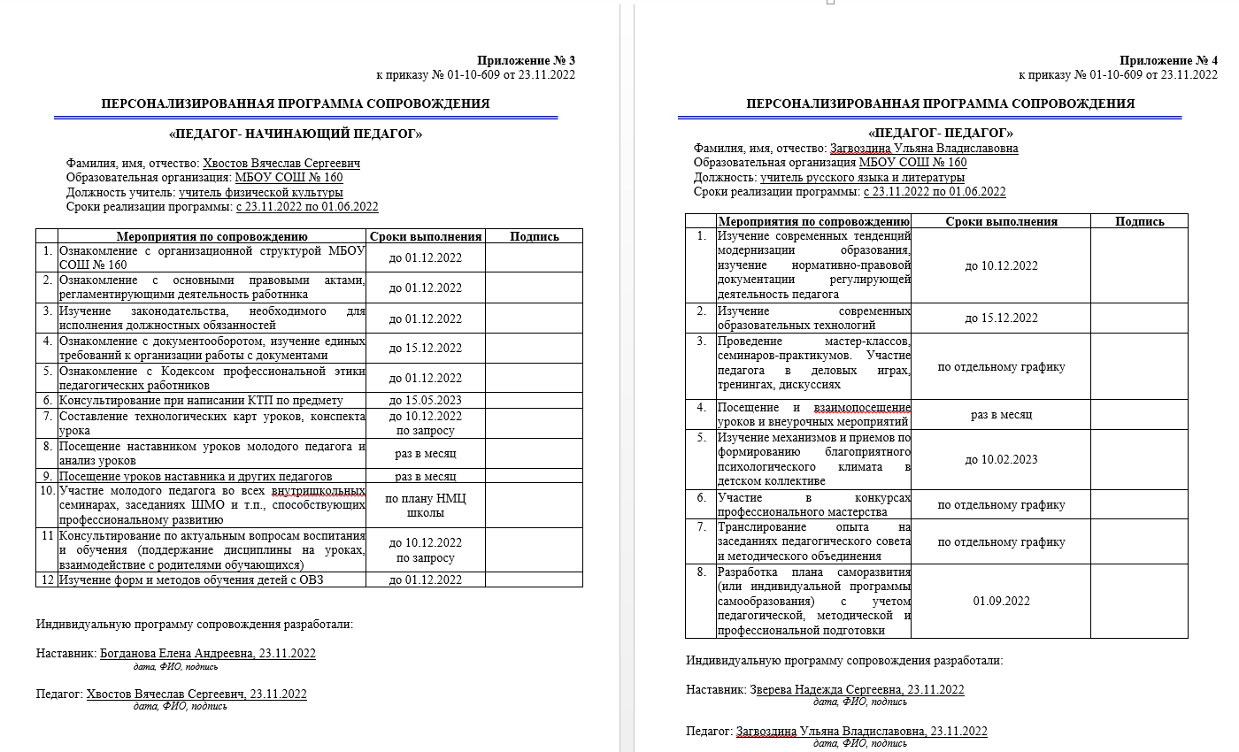
Система поддержки и сопровождения карьерного роста педагогов
МБОУ СОШ № 160
г. Новосибирск

Slide 10
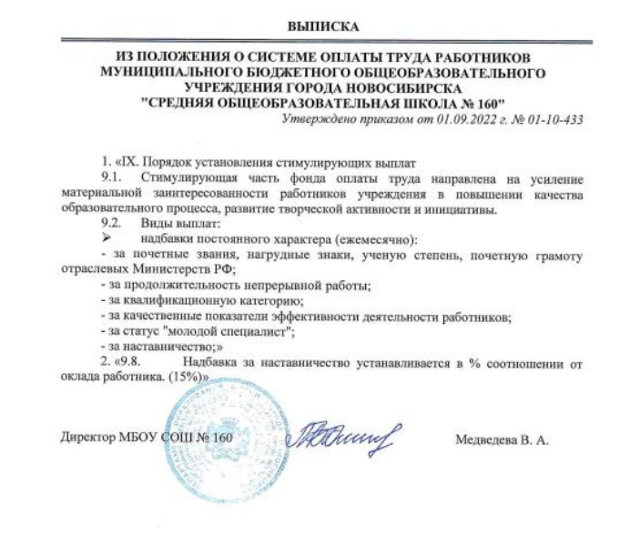
Система поддержки и сопровождения карьерного роста педагогов
МБОУ СОШ № 160
г. Новосибирск
Персонализированные программы сопровождения педагогов
Модель наставничества
Модель методической поддержки
(вновь прибывшие и молодые педагоги, в определённых ситуациях педагоги, имеющие трудовой стаж от 5 лет)
(вновь прибывшие и молодые педагоги, педагоги, имеющие трудовой стаж от 5 лет с выявленными профессиональными дефицитами)

Slide 11
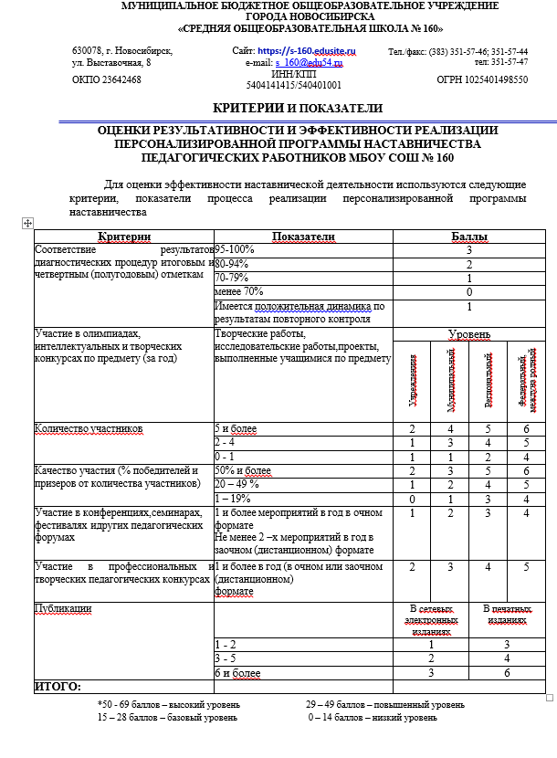
Система поддержки и сопровождения карьерного роста педагогов
МБОУ СОШ № 160
г. Новосибирск
ВАЖНО!
Психолого-педагогическое сопровождение реализации системы наставничества педагогических работников осуществляется посредством проведения тренингов, медиативных процедур (при запросе), личных бесед, анкетирования, в том числе ежегодного мониторинга педагогов «Безопасность образовательной среды».
ВАЖНО!
Наличие взаимодействия с социальными партнерами

Slide 12
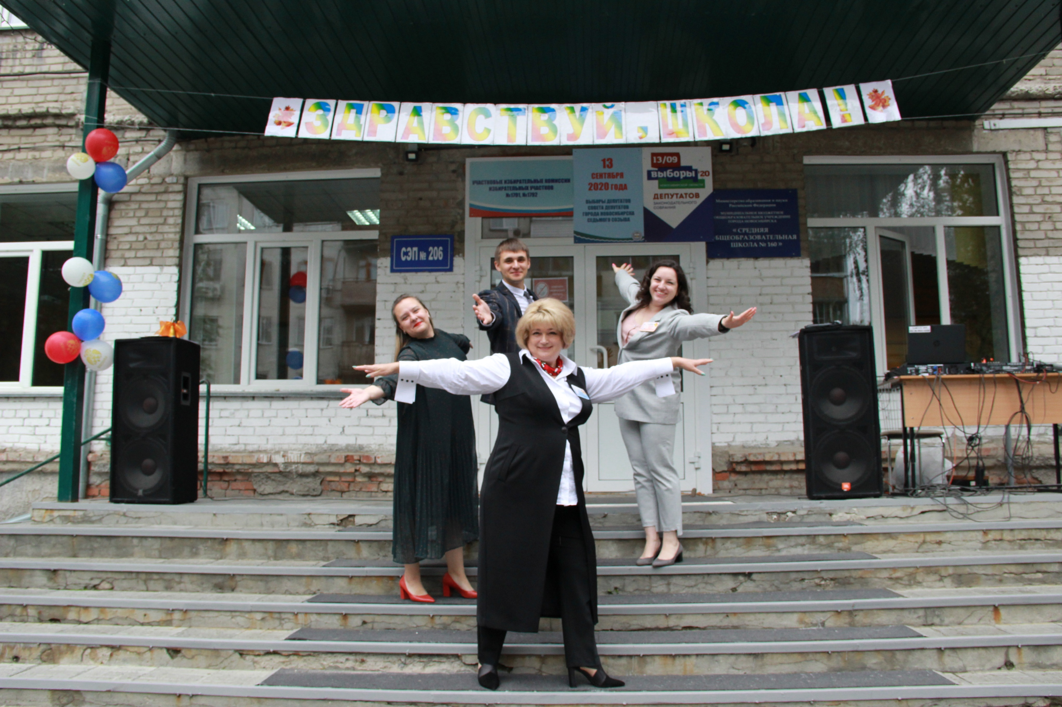

Slide 13
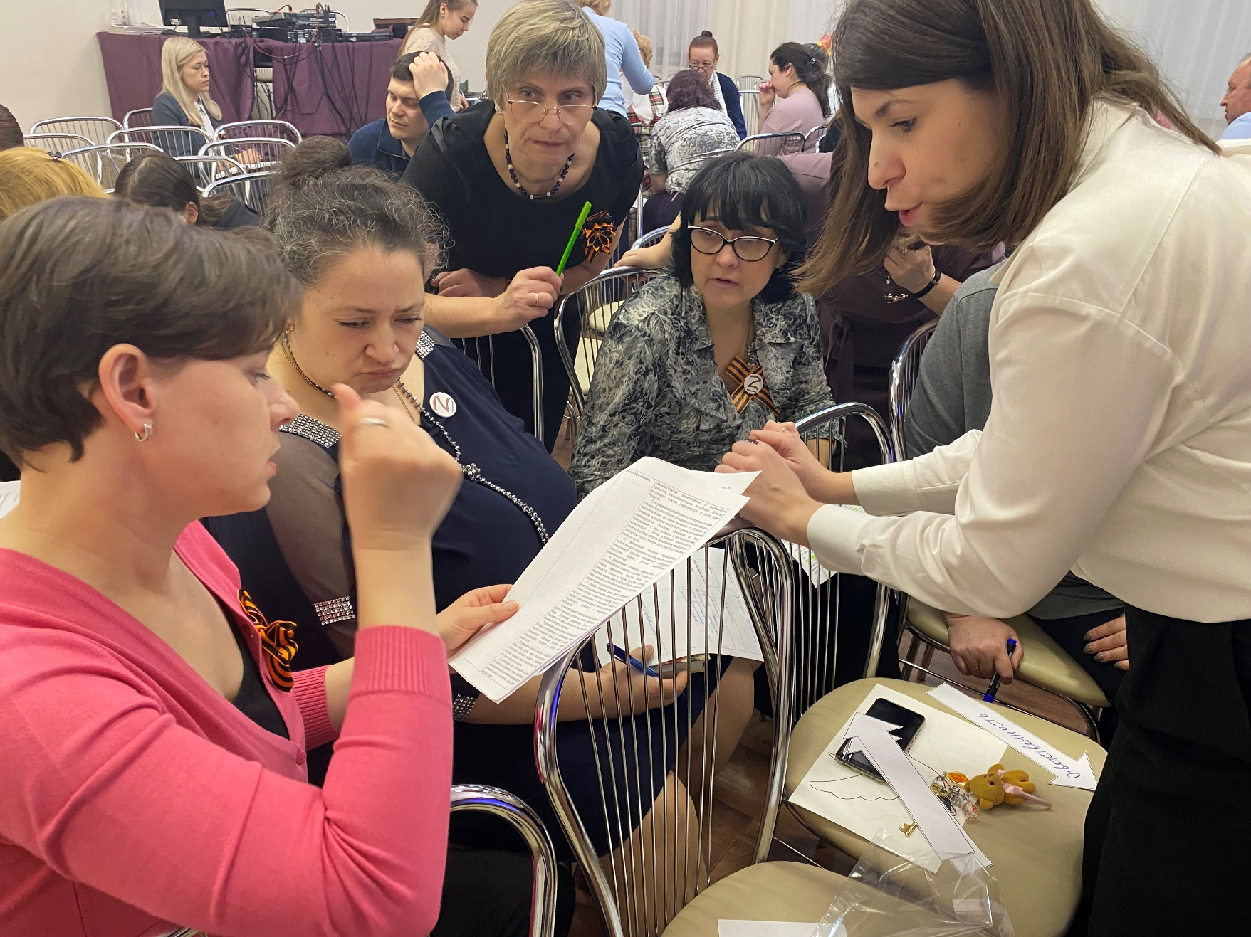
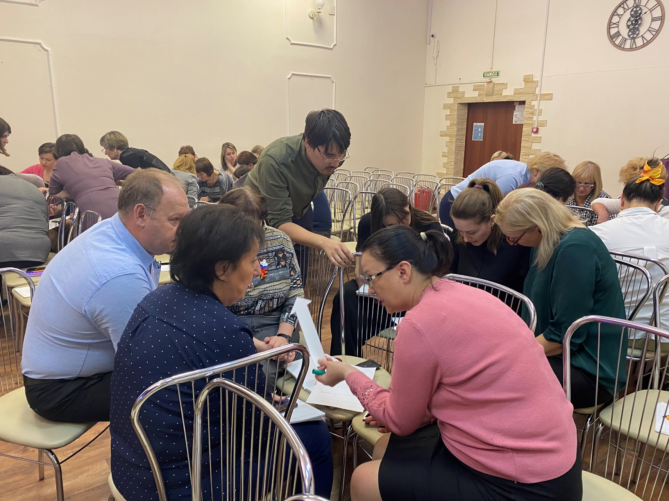
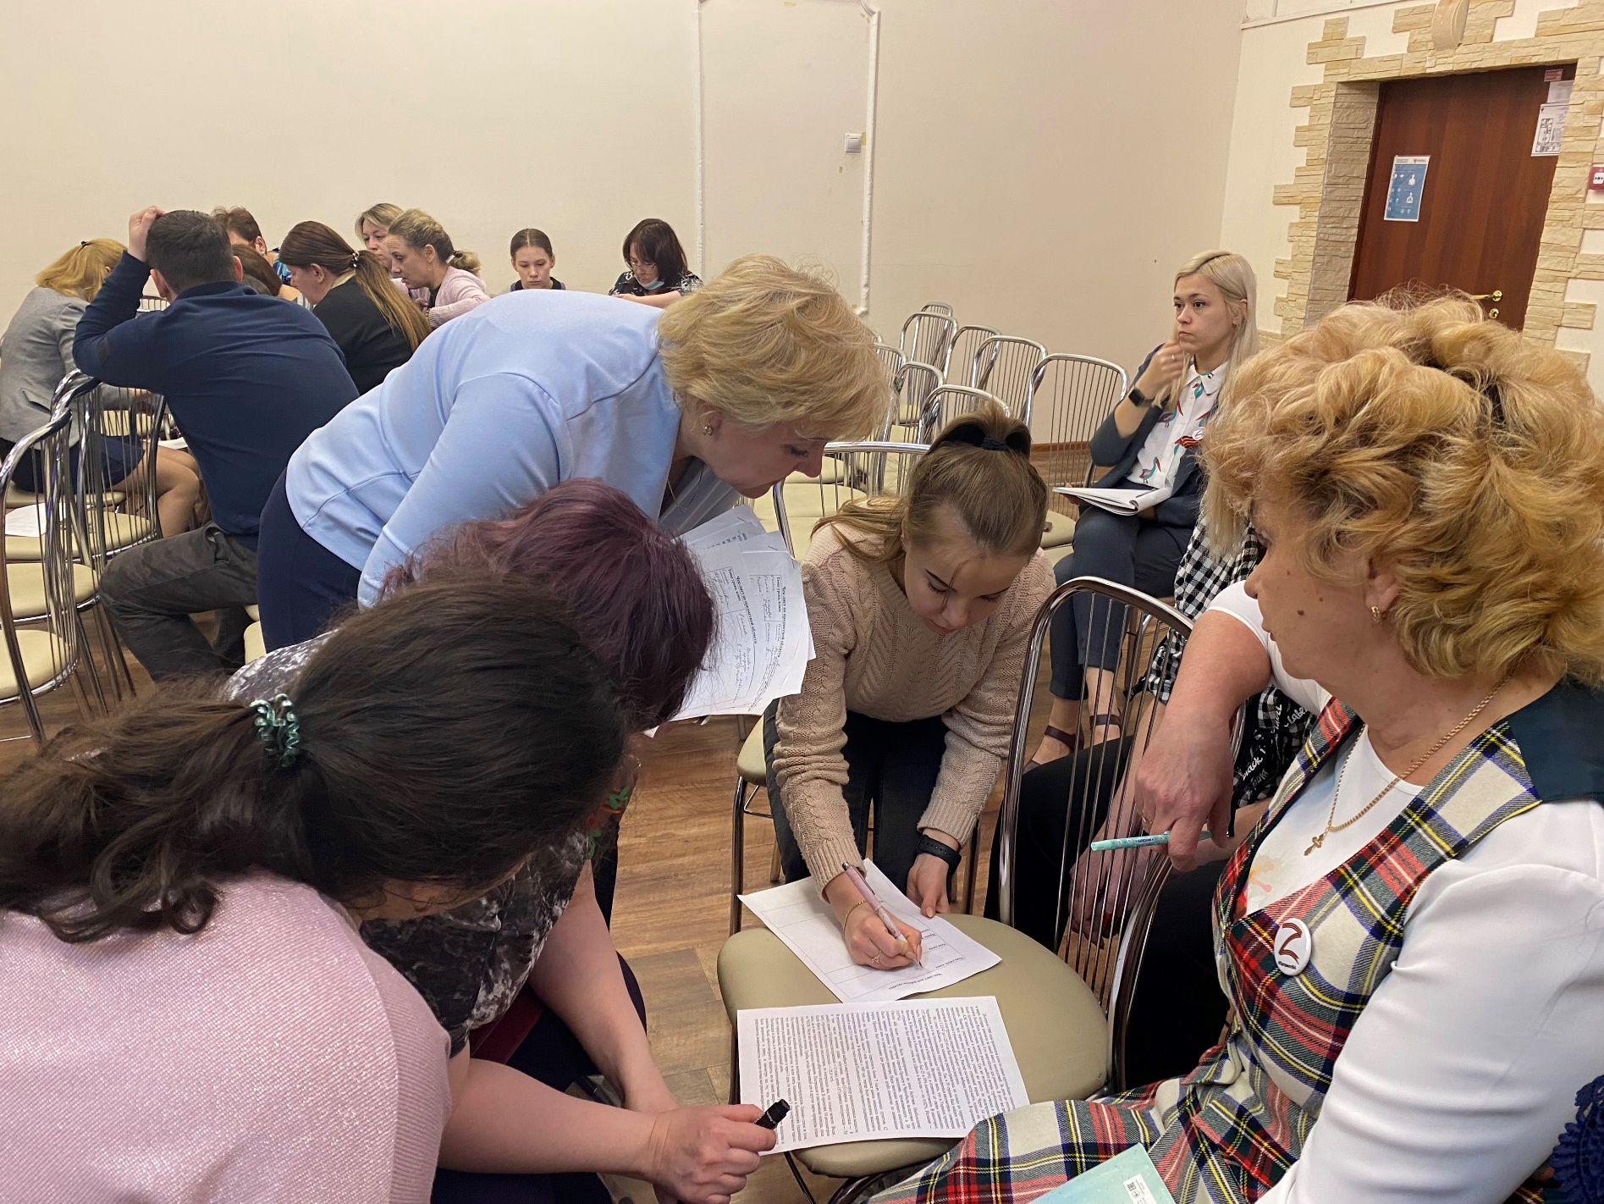
Система поддержки и сопровождения карьерного роста педагогов

Slide 14
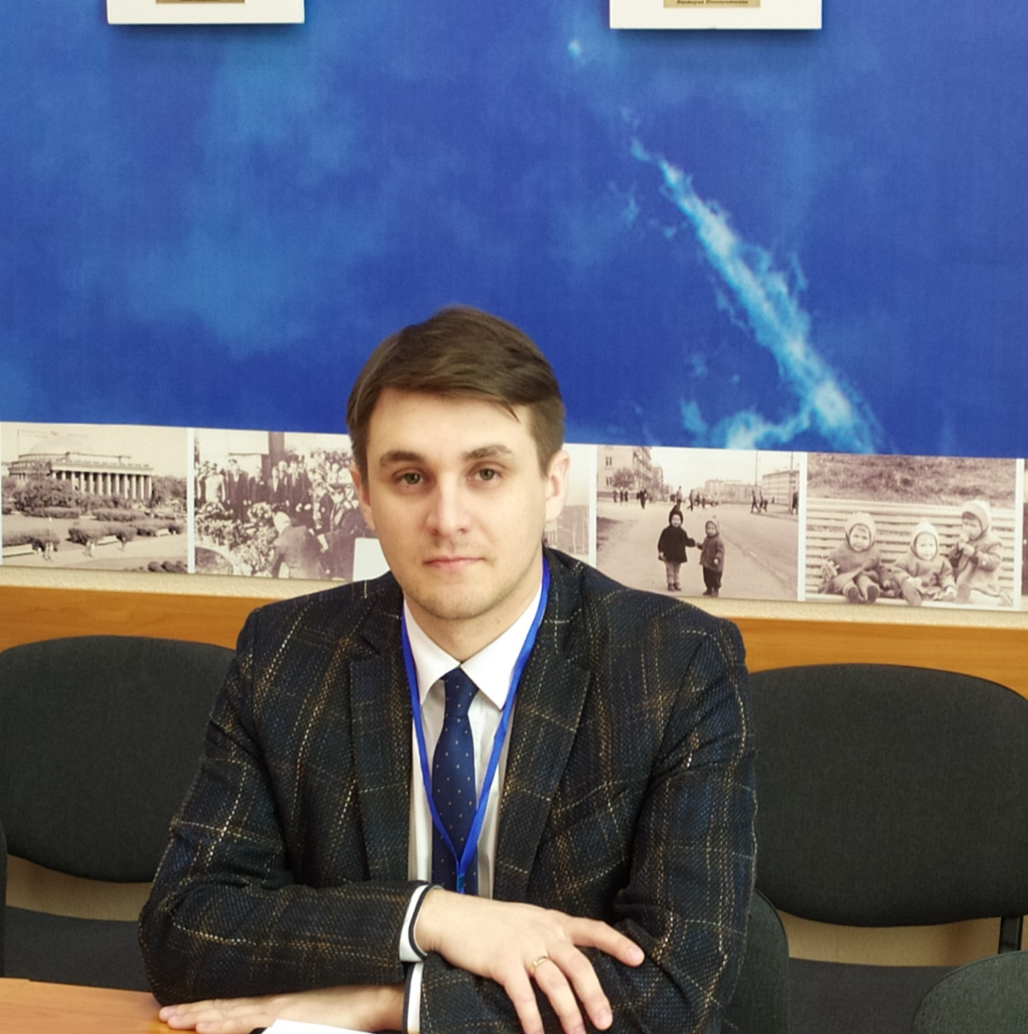
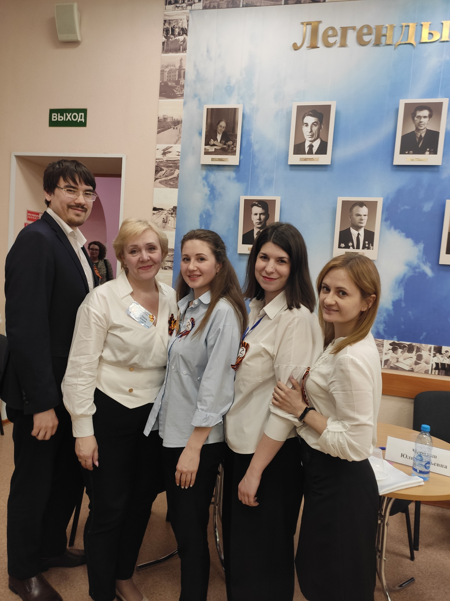
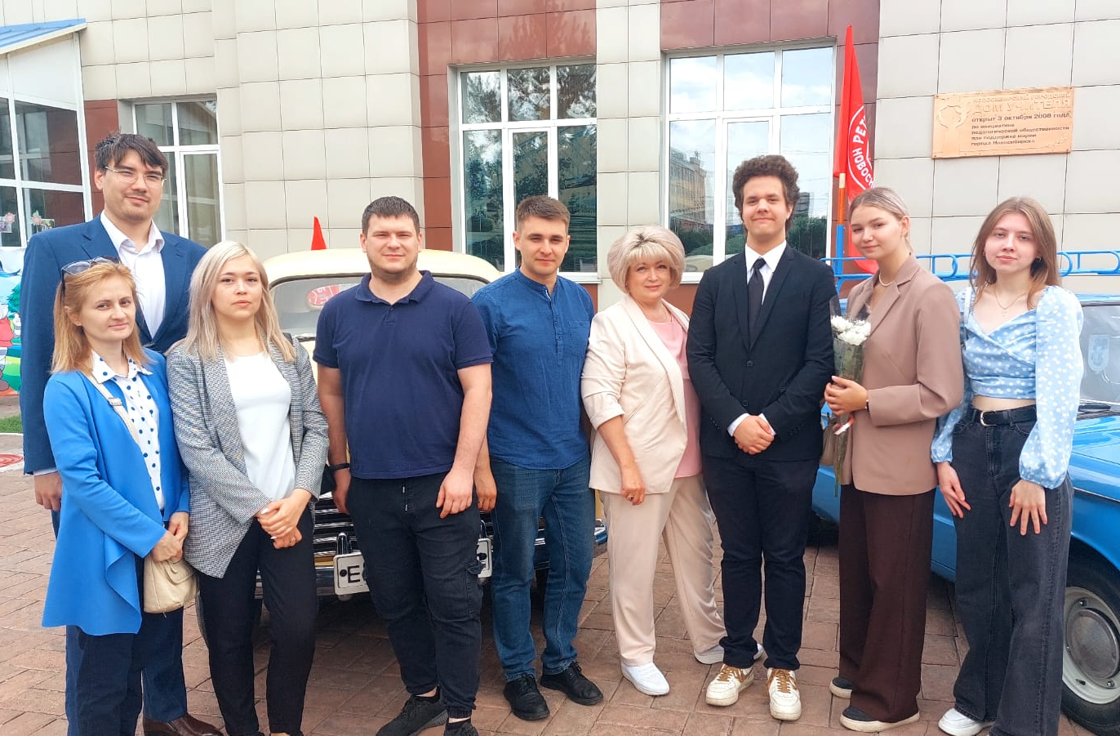
Система поддержки и сопровождения карьерного роста педагогов

Slide 15
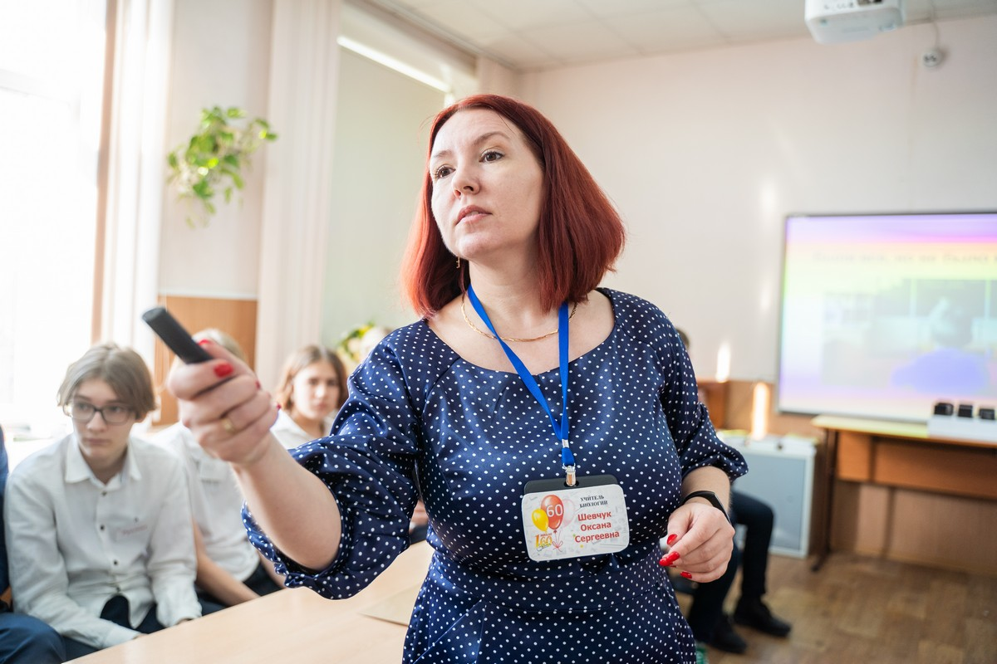
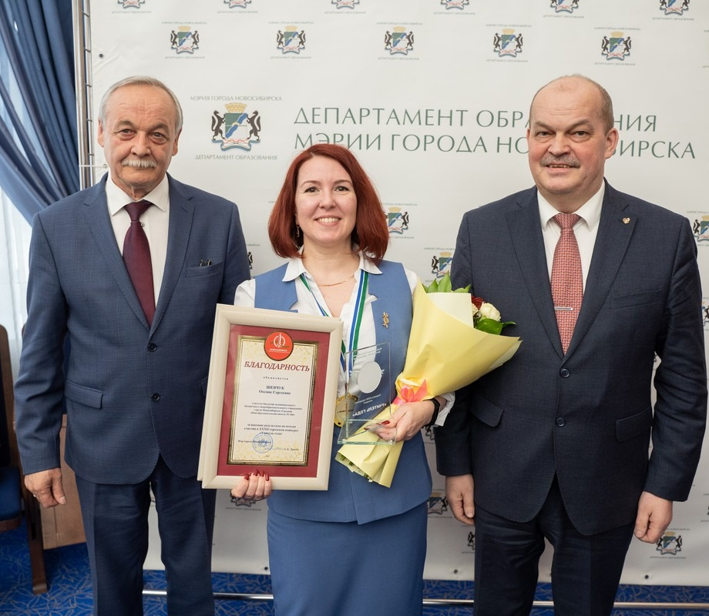
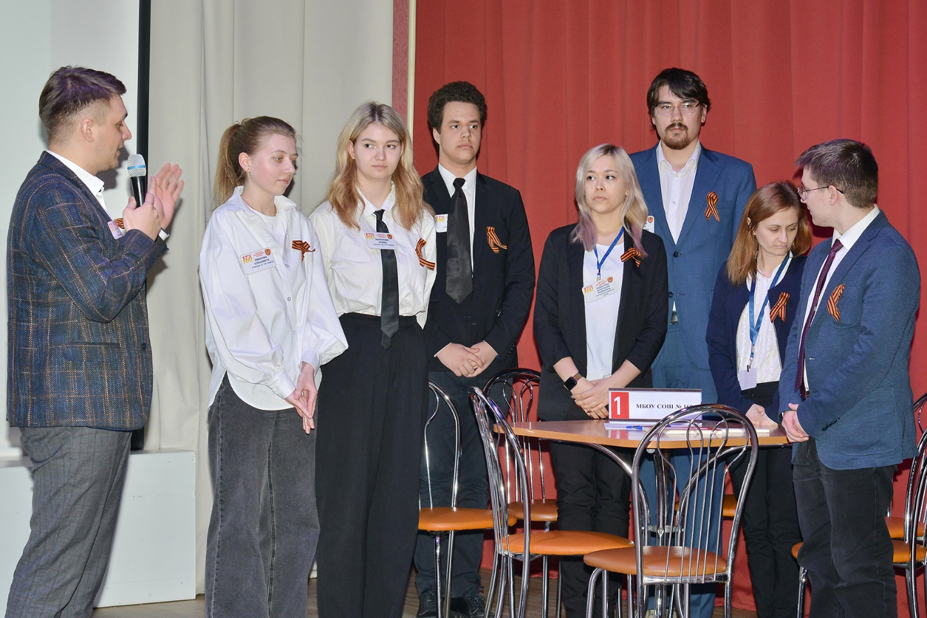
Система поддержки и сопровождения карьерного роста педагогов

Slide 16
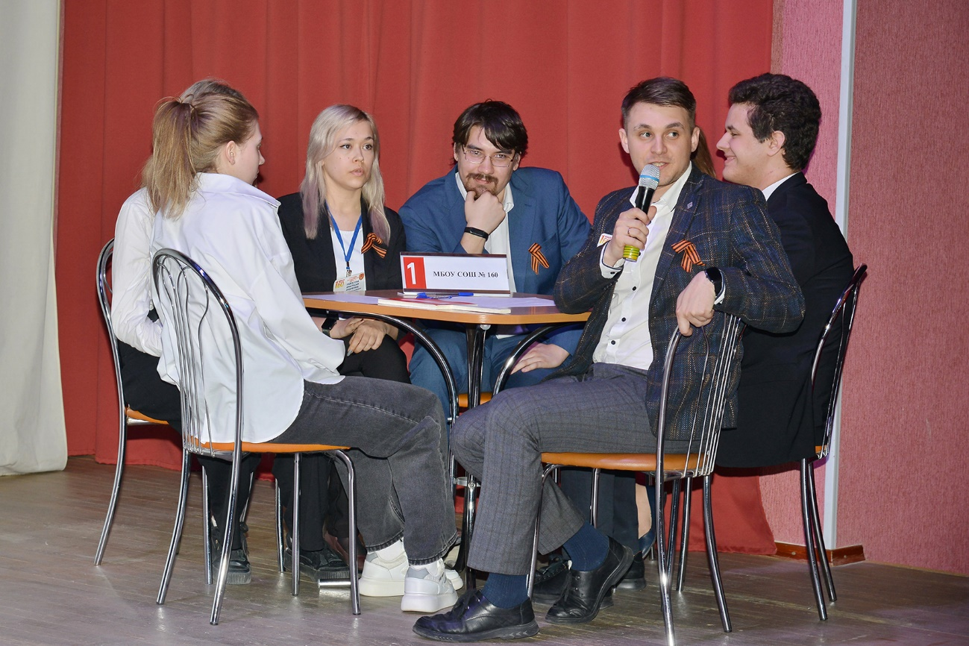
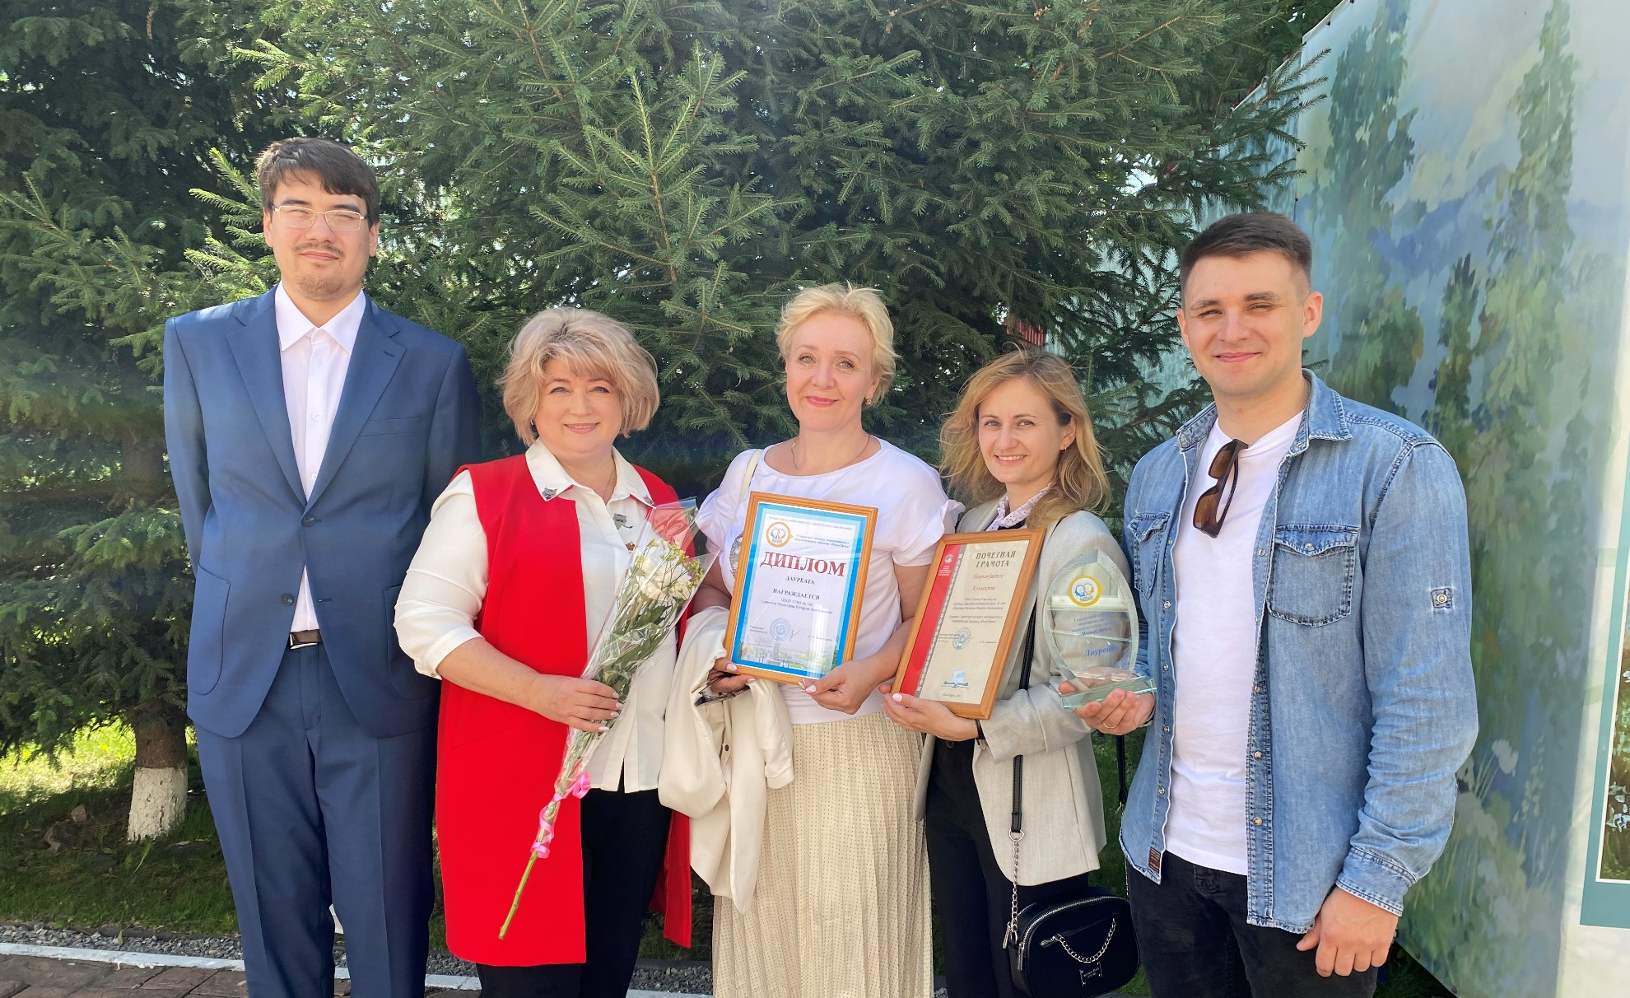
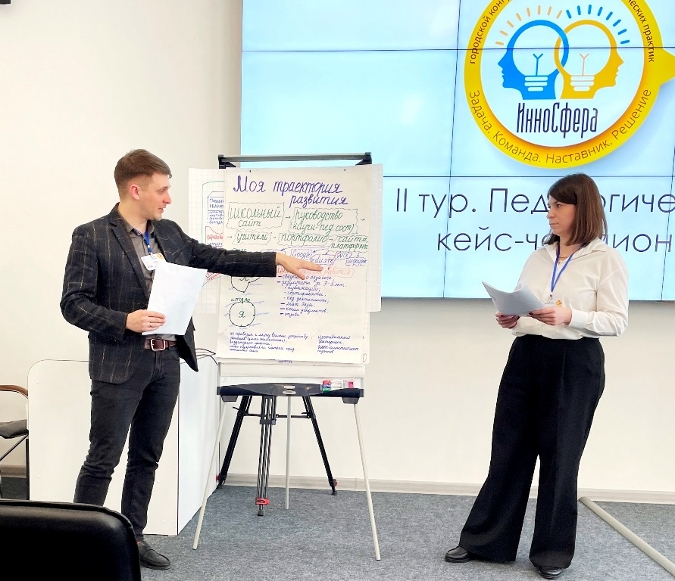
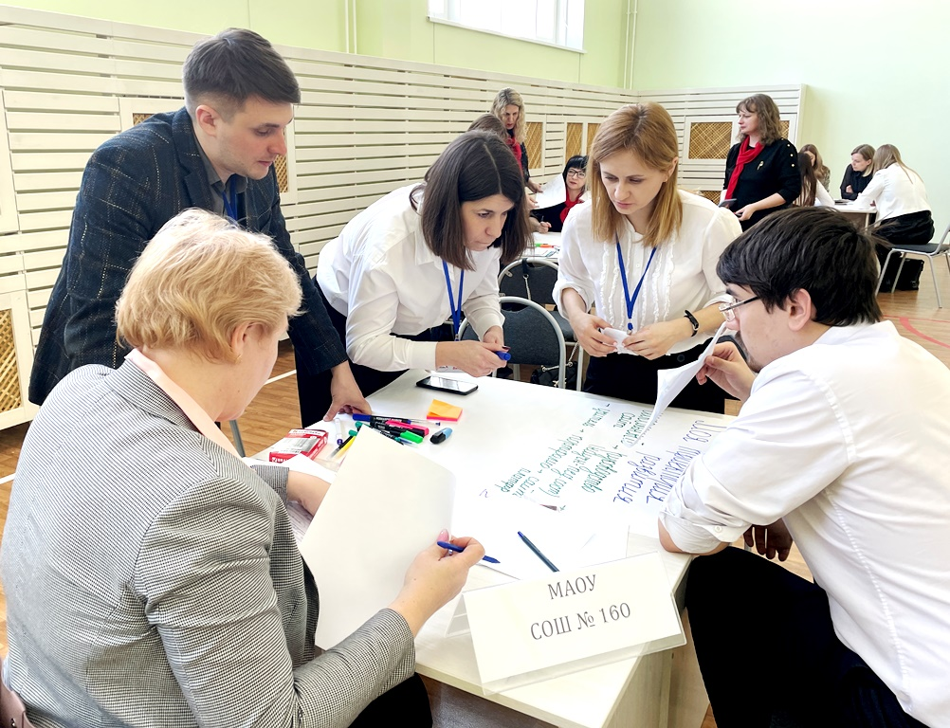
Система поддержки и сопровождения карьерного роста педагогов

Slide 17
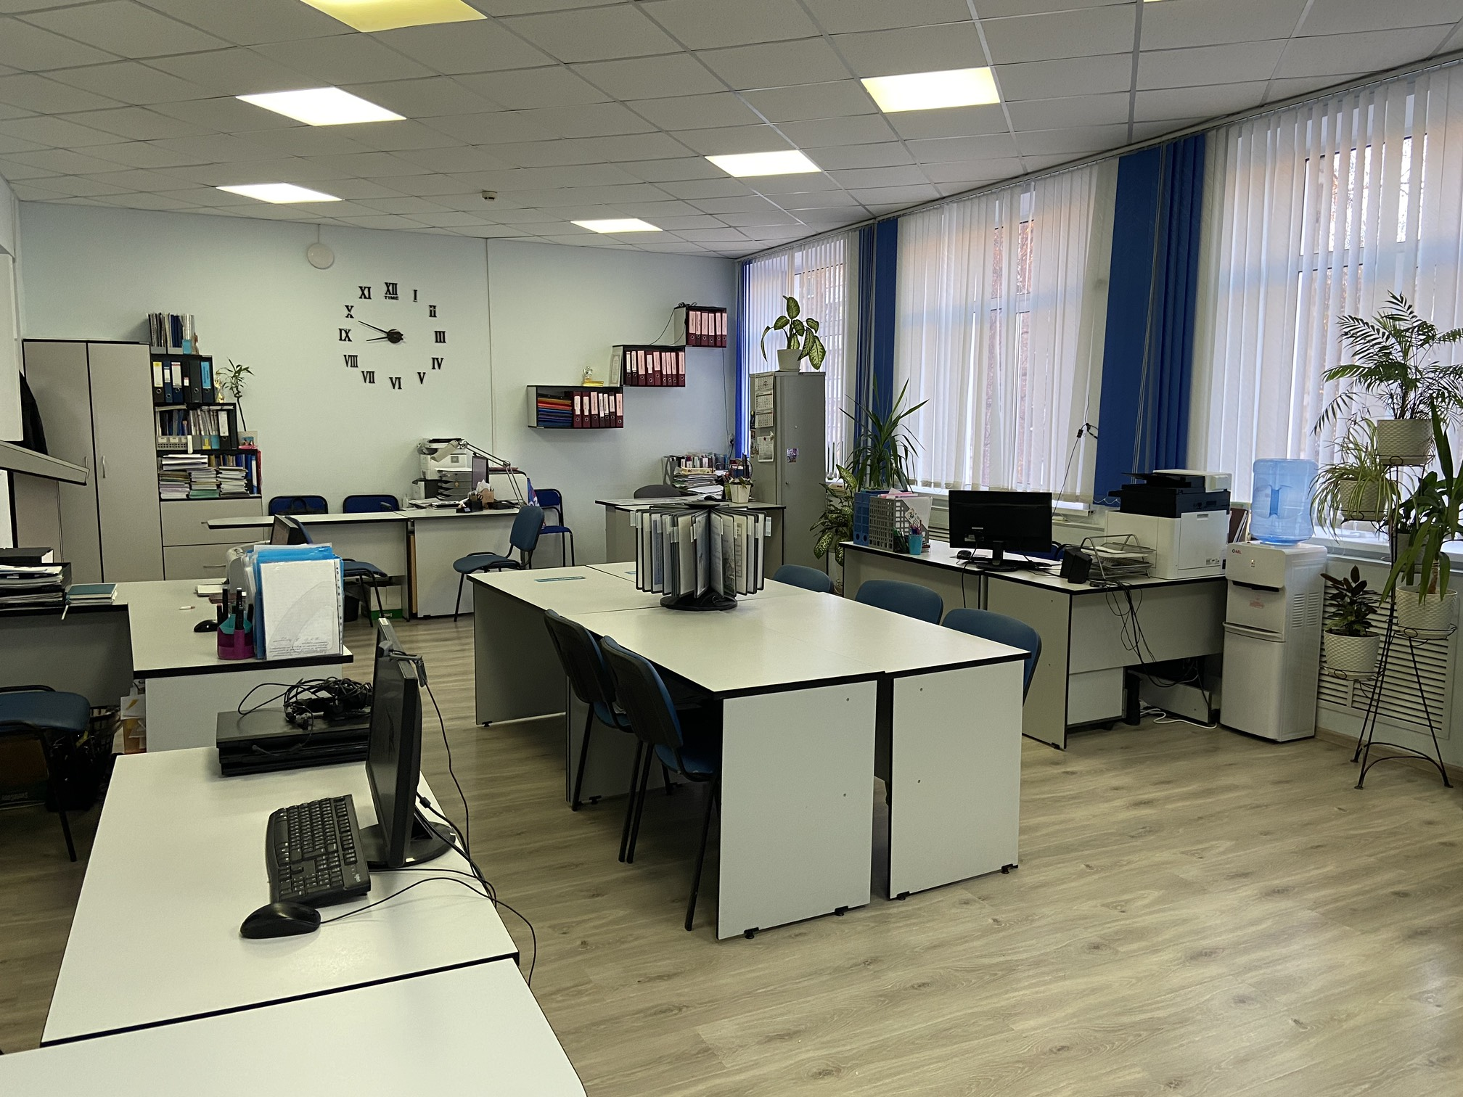
Система поддержки и сопровождения карьерного роста педагогов

Slide 18
Система поддержки и сопровождения карьерного роста педагогов
МБОУ СОШ № 160
г. Новосибирск
КЛЮЧЕВЫЕ МЕРОПРИЯТИЯ НА БАЗЕ МБОУ СОШ № 160
В 2022-2023УЧЕБНОМ ГОДУ
1. Интенсив «Ключевые пункты по работе с электронным журналом в рамках цифровизации».
2. Нео-конференция «Обучение работе с контентом ФГИС «Моя школа».
3. Методическое мероприятие «Фестиваль открытых уроков».
4. Семинар «Использование кейс-технологии при организации урочной и внеурочной деятельности».
5. Методическая неделя в рамках школьной методической площадки «Повышение профессиональных компетенций педагогов МБОУ СОШ № 160».
6. Воркшоп «Формирование отчетности учителя-предметника и классного руководителя в ГИС НСО «Электронная школа».

Slide 19
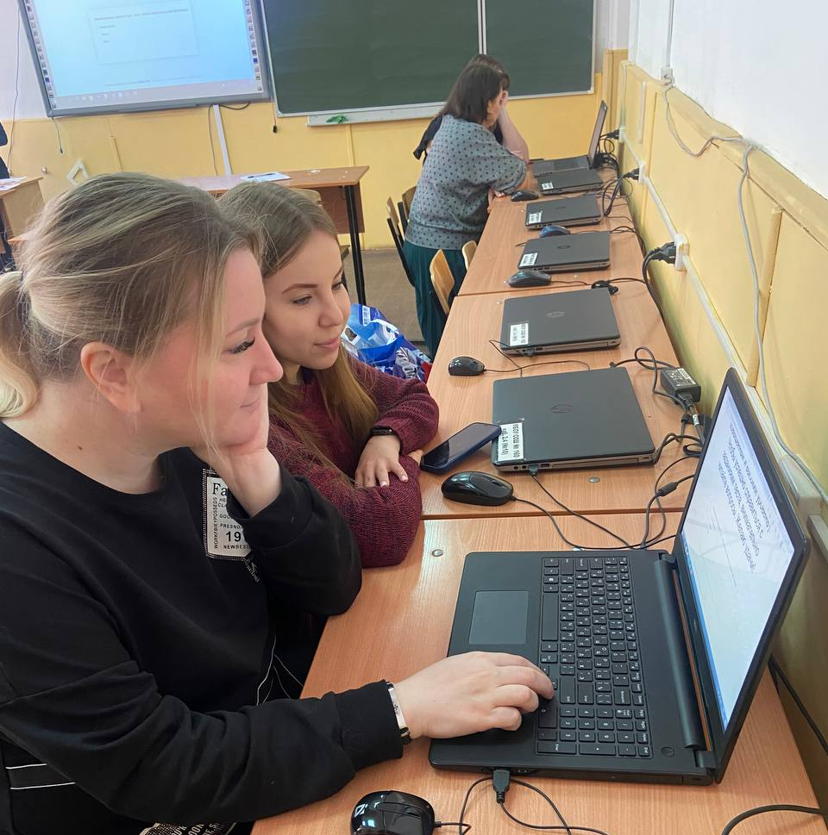
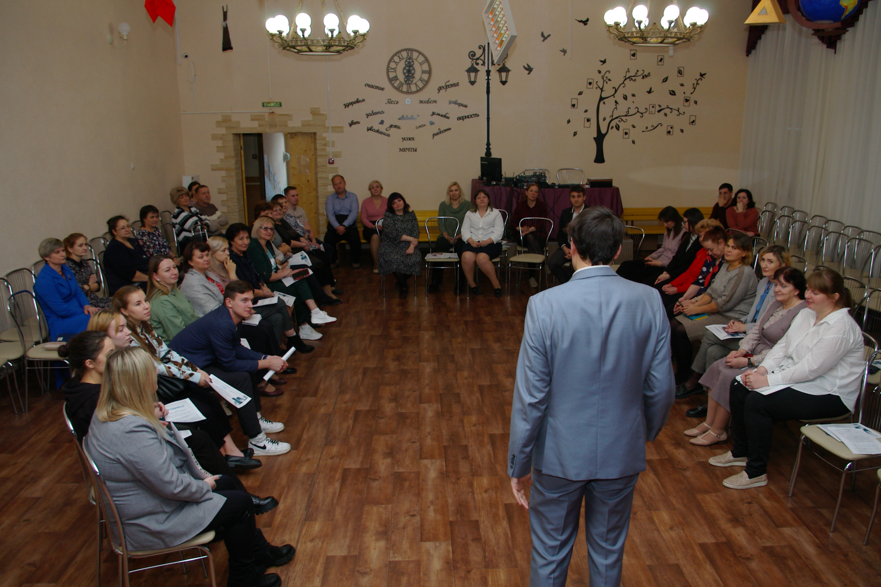
Система поддержки и сопровождения карьерного роста педагогов
МБОУ СОШ № 160
г. Новосибирск
НЕО-КОНФЕРЕНЦИЯ «Обучение работе с контентом ФГИС «Моя школа»
Сервисы ФГИС «Моя школа»
1. Облачное хранилище документов, инструменты для создания и редактирования документов популярных форматов, совместной работы в режиме онлайн в отечественном офисном ПО. 2. Библиотека бесплатного образовательного контента . 3. Подсистема «Тесты». 4. Приложение для работы через SmartTV.
5. Видеоконференцсвязь на базе платформы «Сферум». 6. Базовые возможности для администраторов

Slide 20
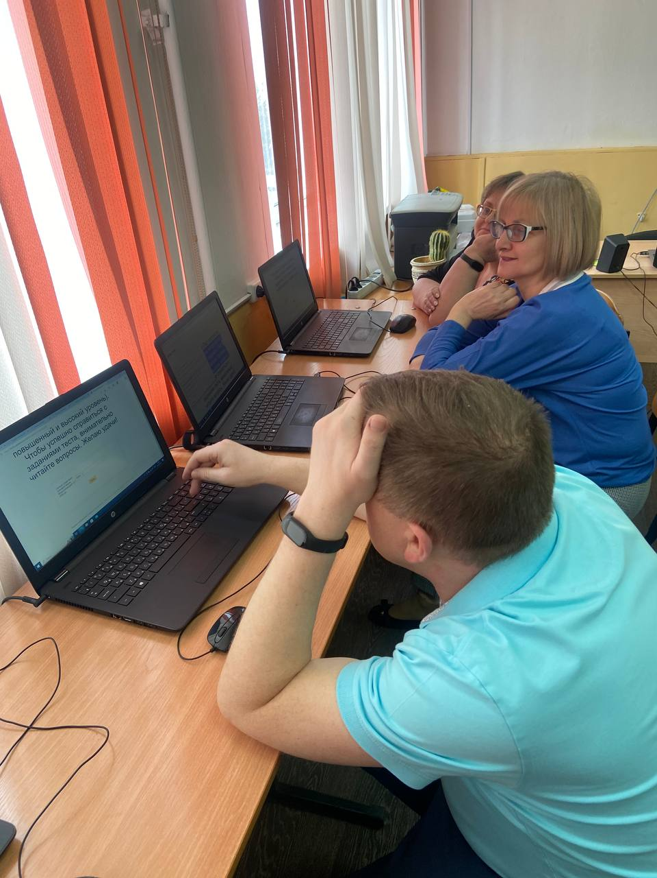
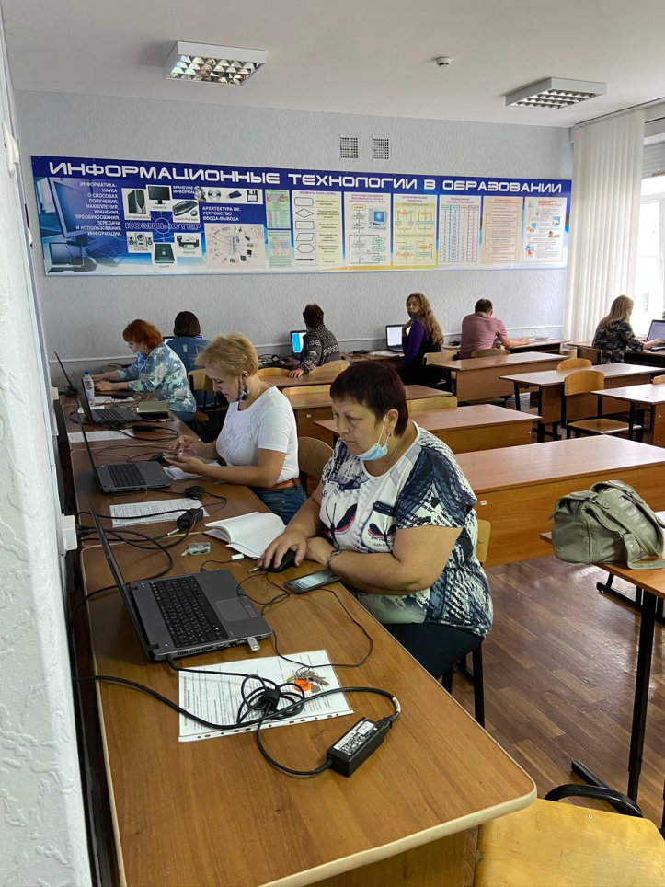
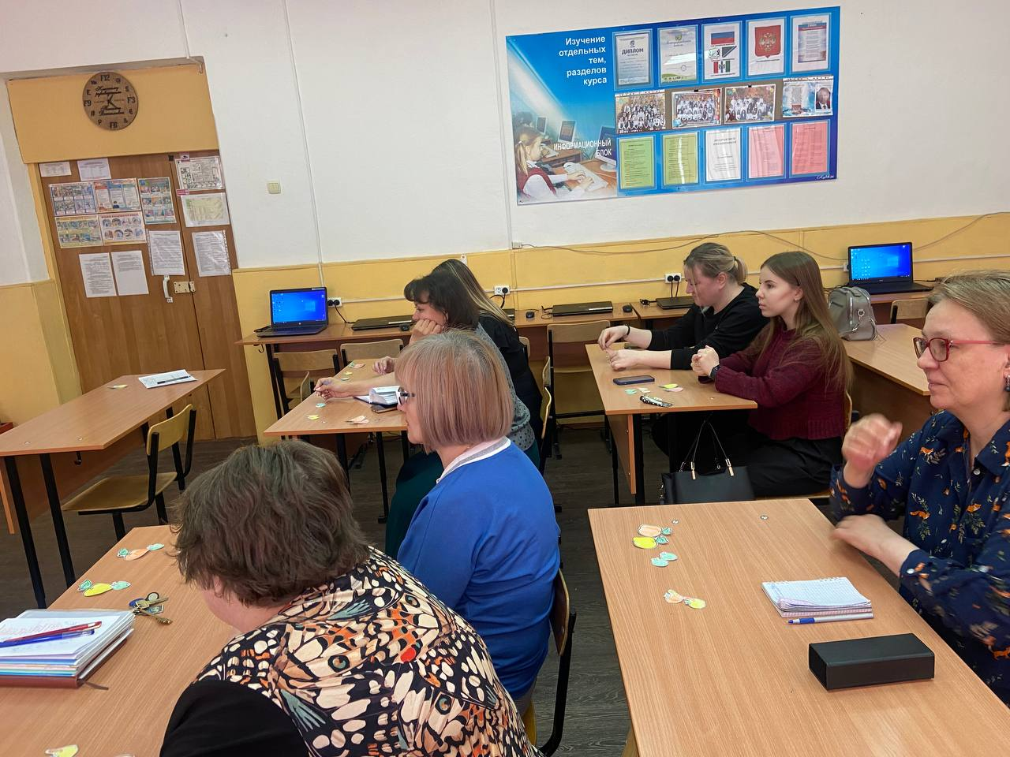
Система поддержки и сопровождения карьерного роста педагогов
МБОУ СОШ № 160
г. Новосибирск
ИНТЕНСИВ «Ключевые пункты по работе
с электронным журналом в рамках цифровизации»

Slide 21
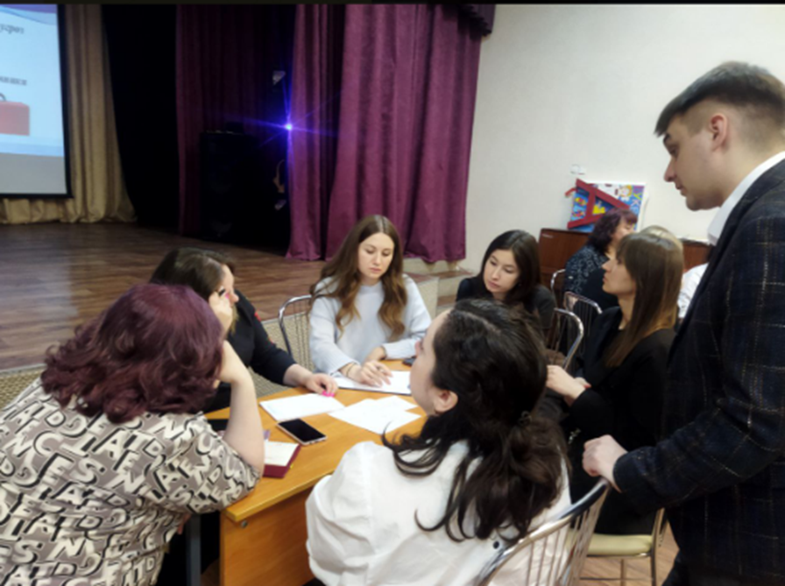
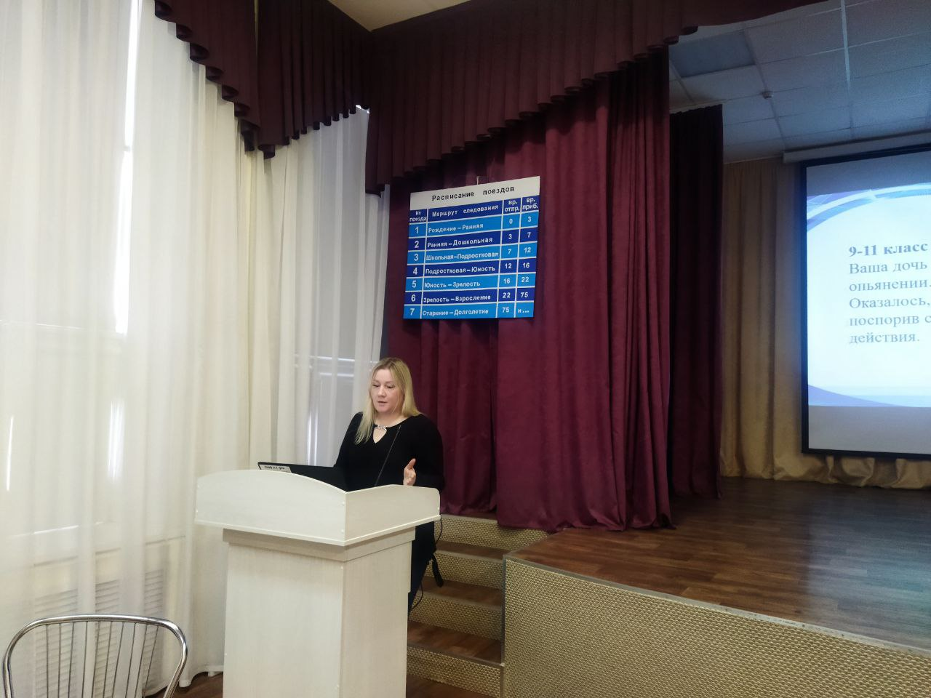
Система поддержки и сопровождения карьерного роста педагогов
МБОУ СОШ № 160
г. Новосибирск
СЕМИНАР «Использование кейс-технологии при организации урочной и внеурочной деятельности»
Мастер-класс «Тематический классный час для подростков «Правила поведения в интернете»
Мастер-класс «Использование кейс-технологии при проведении родительских собраний»
Мастер-класс «Реализация модуля «Школьный урок»: воспитательный компонент на уроках изобразительного искусства и технологии»

Slide 22
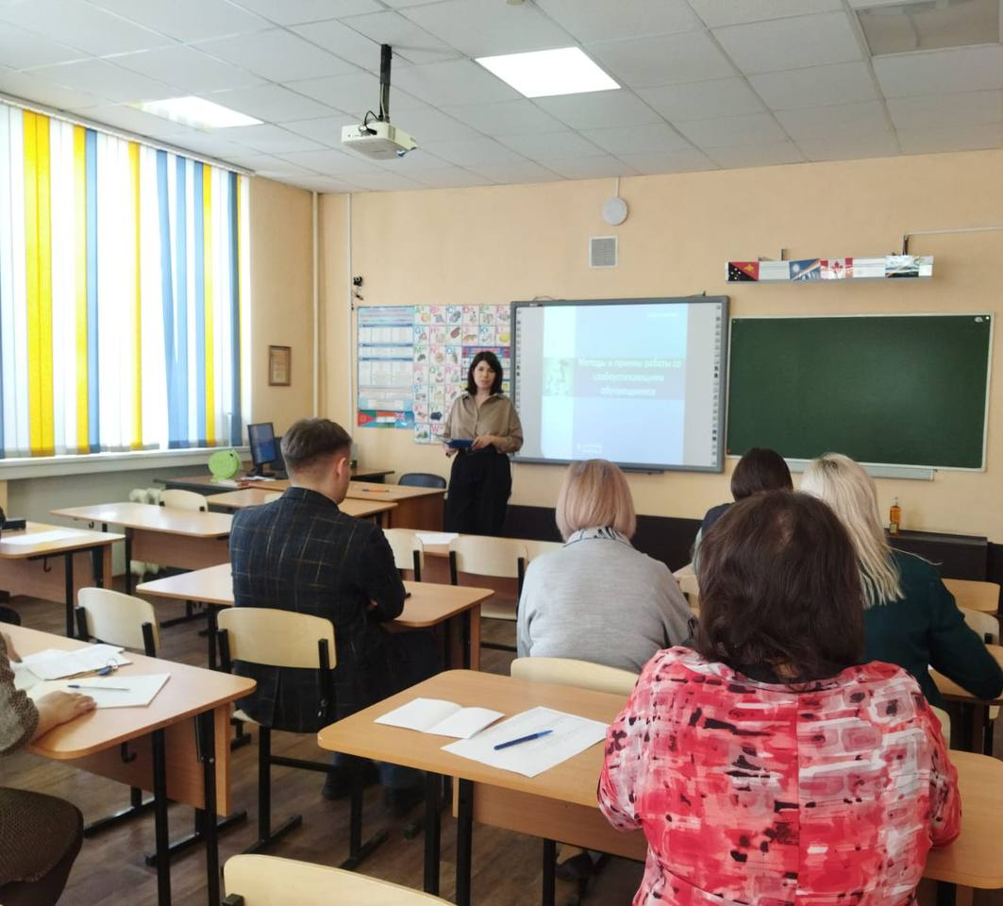
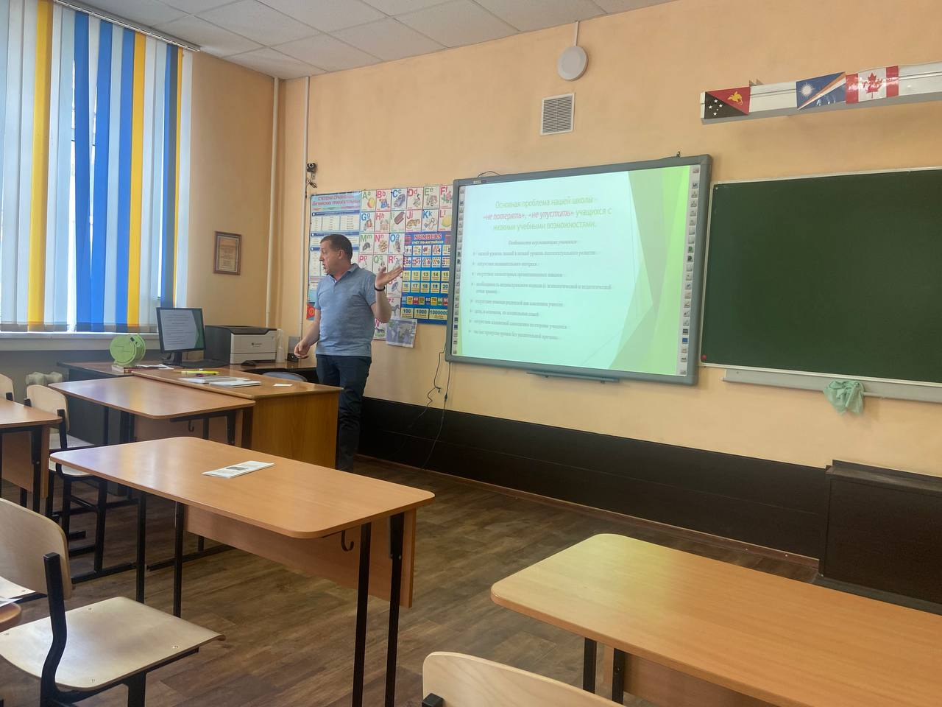
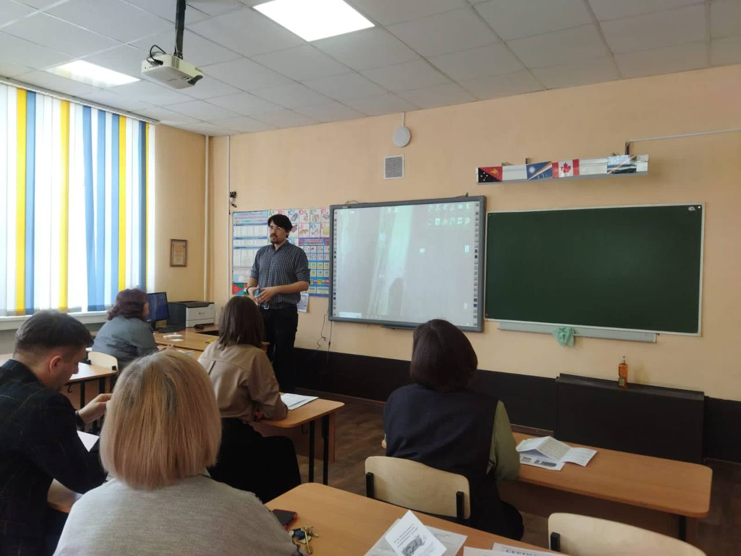
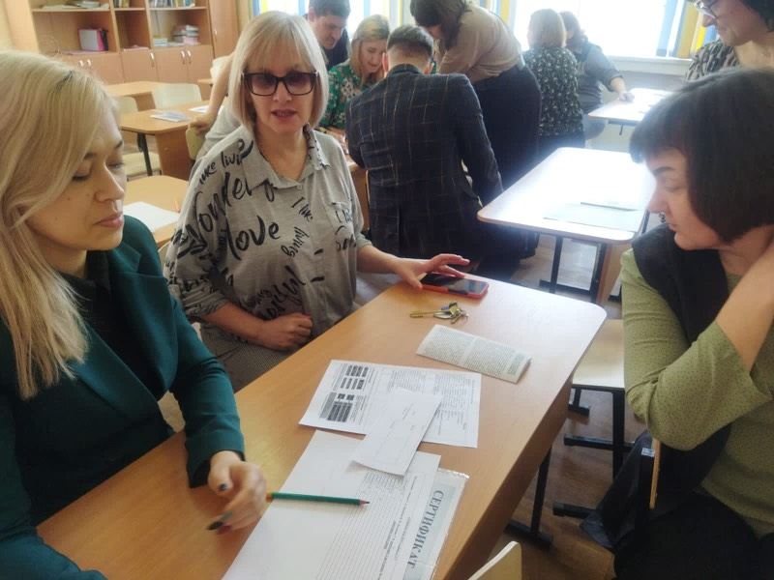
Система поддержки и сопровождения карьерного роста педагогов
МБОУ СОШ № 160
г. Новосибирск
МЕТОДИЧЕСКАЯ НЕДЕЛЯ «Повышение профессиональных
компетенций педагогов»
Методическая мастерская
«Работа с одаренными детьми по подготовке к НПК, олимпиадам и конкурсам»
Методическая мастерская «Реализация программы коррекционной работы со слабоуспевающими обучающимися»

Slide 23
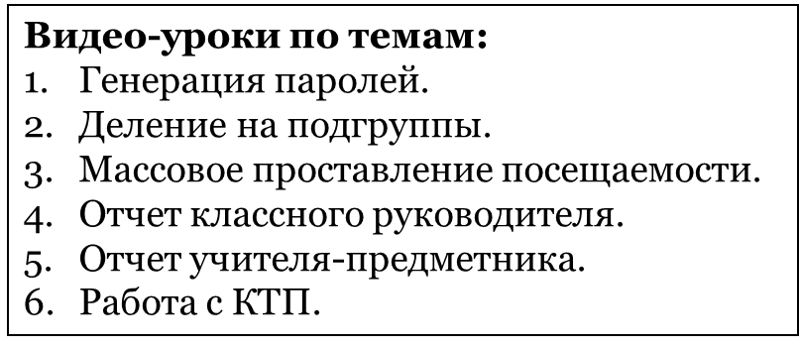
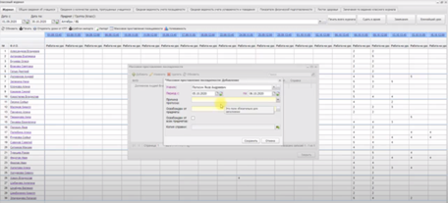
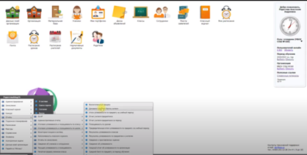
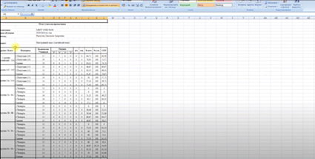
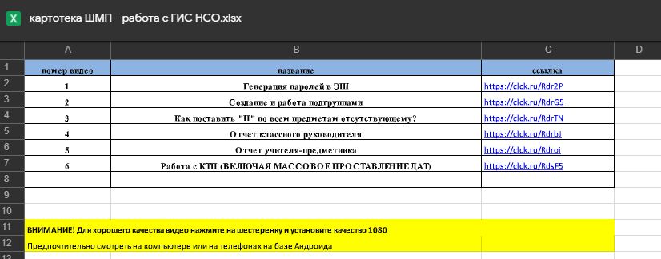
Система поддержки и сопровождения карьерного роста педагогов
МБОУ СОШ № 160
г. Новосибирск
ВОРКШОП «Формирование отчетности
учителя-предметника и классного руководителя
в ГИС НСО «Электронная школа»

Slide 24
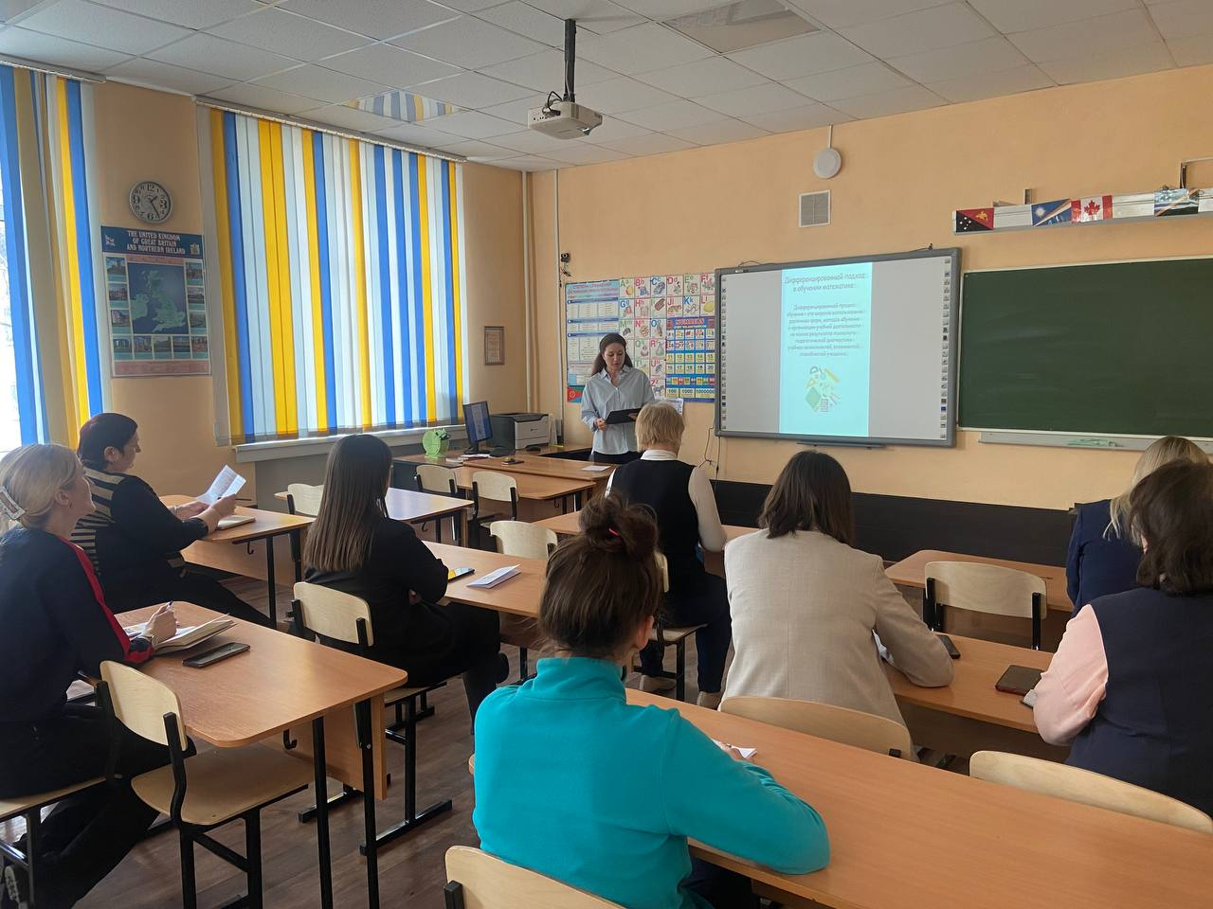
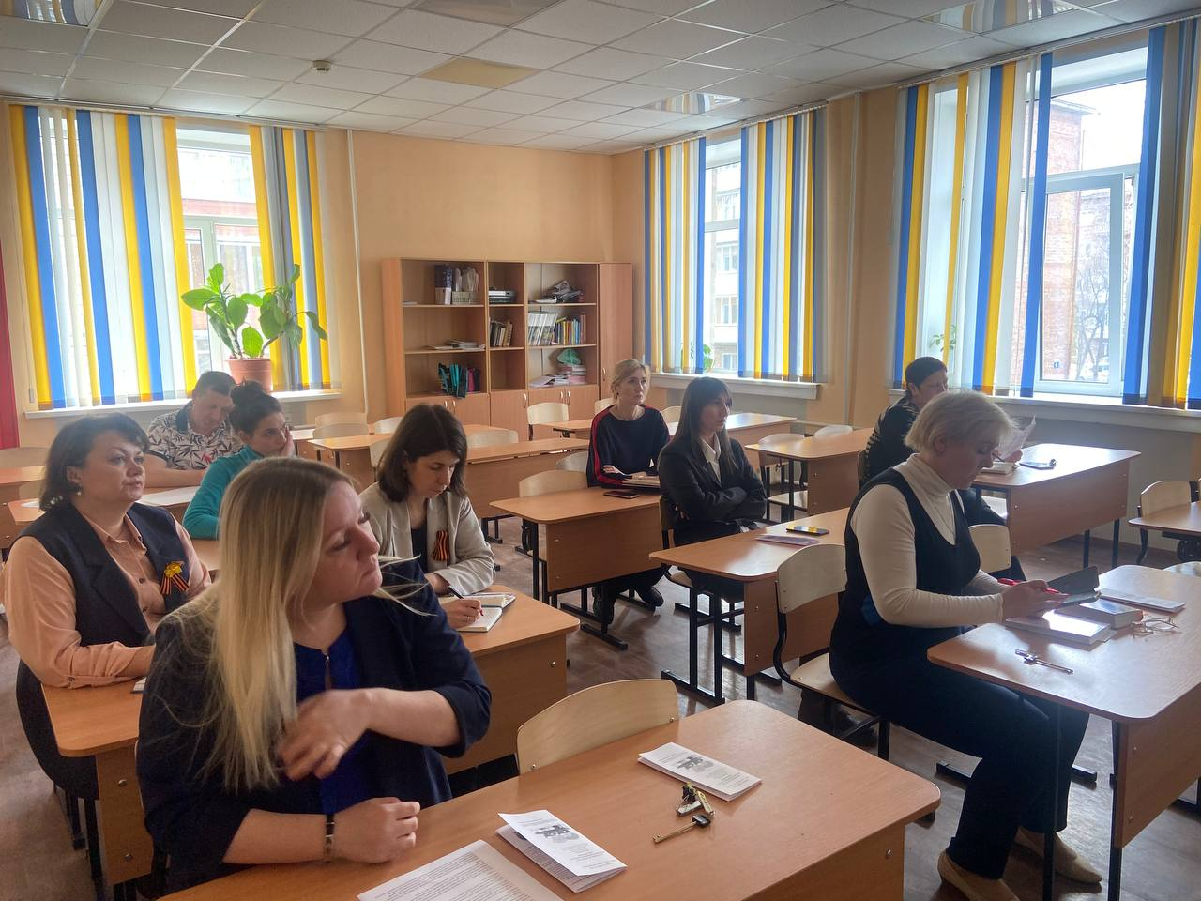
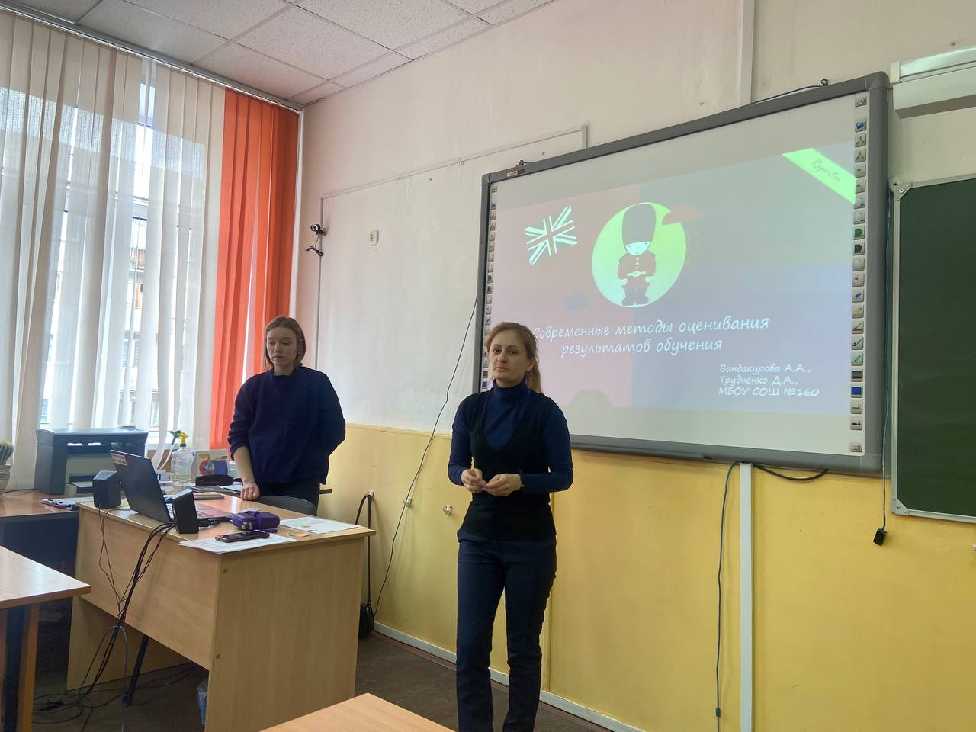
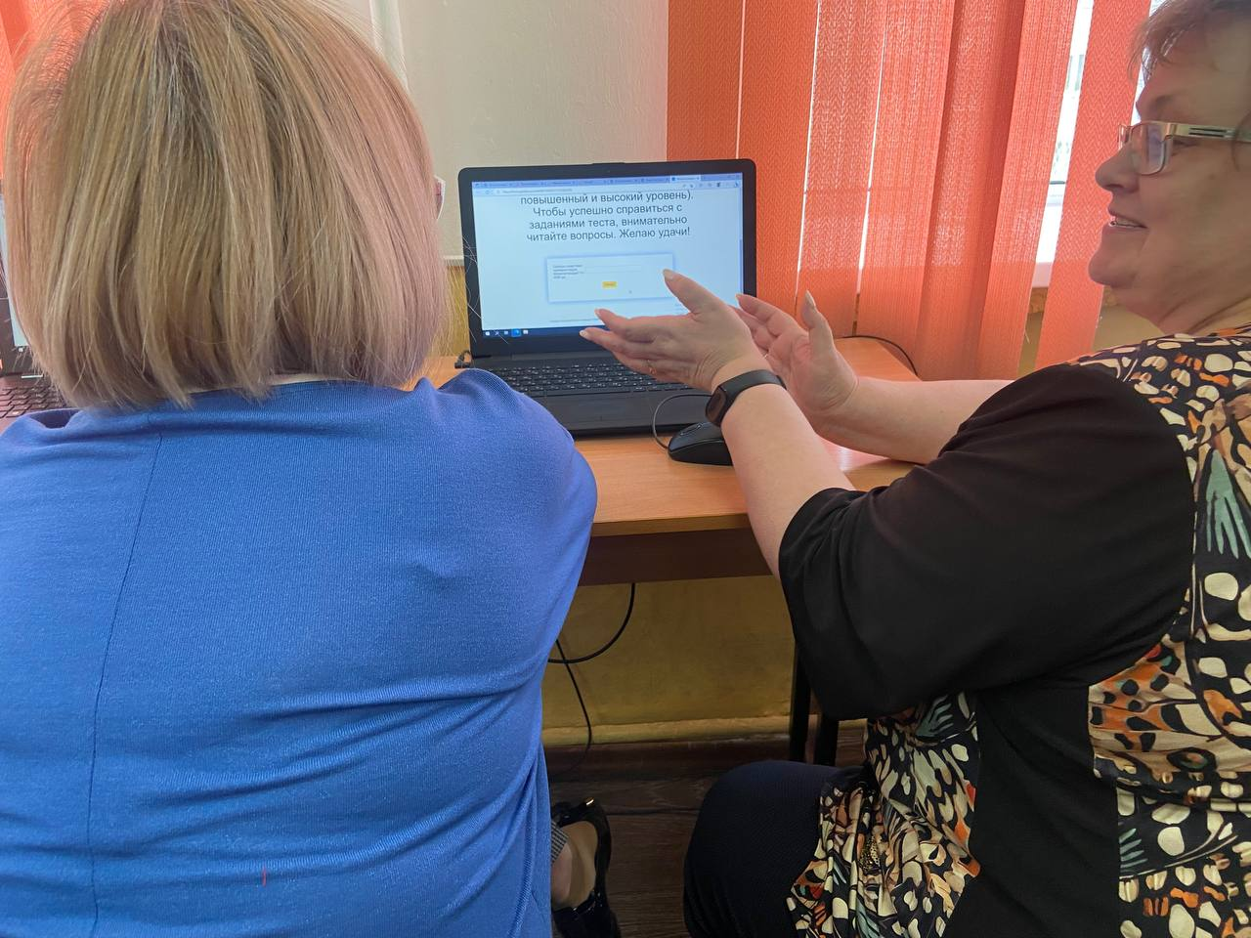
Система поддержки и сопровождения карьерного роста педагогов
МБОУ СОШ № 160
г. Новосибирск
МЕТОДИЧЕСКАЯ НЕДЕЛЯ «Повышение профессиональных
компетенций педагогов»
Методическая мастерская «Современные методы оценивания»
Методическая мастерская
«Дифференцированные методы в обучении»

Slide 25
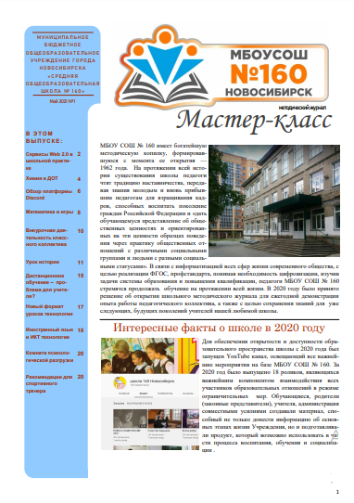
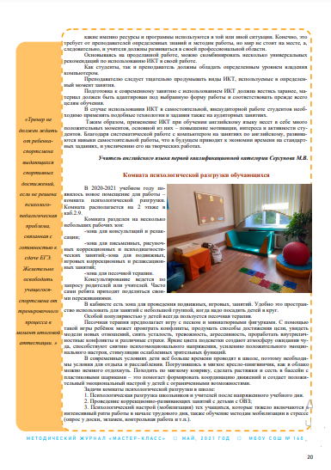
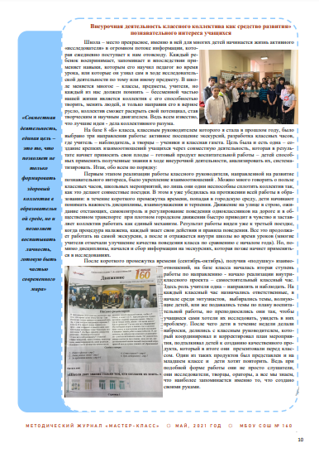
Система поддержки и сопровождения карьерного роста педагогов
МБОУ СОШ № 160
г. Новосибирск
МЕТОДИЧЕСКИЙ ЖУРНАЛ «Мастер-класс»

Slide 26
Система поддержки и сопровождения карьерного роста педагогов

Slide 27
Система поддержки и сопровождения карьерного роста педагогов

Slide 28
Система поддержки и сопровождения карьерного роста педагогов

Slide 29
Система поддержки и сопровождения карьерного роста педагогов

Slide 30
Система поддержки и сопровождения карьерного роста педагогов
РИСКИ:
1. Формализованное неэффективное наставничество.
ЧТО ДЕЛАТЬ? Контроль и координация системы службой НМР в рамках работы ВСОКО и вне.
2. Недостаточная компетентность наставника.
ЧТО ДЕЛАТЬ? Работа в рамках повышения квалификации наставников на базе школьной методической площадке, курсов ПК.
3. Угасание или даже отсутствие мотивации, неготовность вновь прибывшего специалиста принимать помощь наставника.
ЧТО ДЕЛАТЬ? Помощь службы СППС в рамках создания позитивного рабочего поля, включение пары (группы) в проекты, применение интегрированных форм работы.

Slide 31
Система поддержки и сопровождения карьерного роста педагогов
МБОУ СОШ № 160
г. Новосибирск

